Slide 1
Das ist Timo Wagner

Slide 2
Sein Beruf ist ….

Slide 3
Hobby?

Slide 4
Lieblingsfarbe?

Slide 5
Schwester: Mia

Slide 6
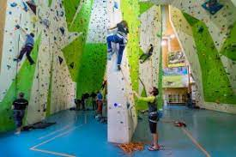
Bruder: Thomas

Slide 7
Das ist Sarah

Slide 8
Beruf: Ärztin

Slide 9
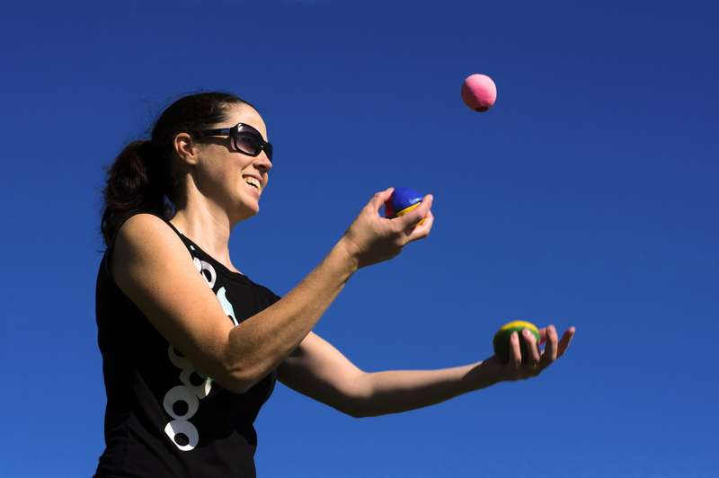
Hobby?

Slide 10
Lieblingsfarbe

Slide 11
Schwester: Anna

Slide 12
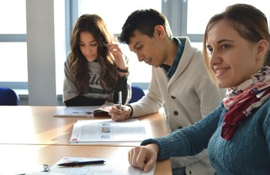
Bruder: Max

